Slide 1




Sada komentovaných příkladů
do předmětů
Dopravní a manipulační zařízení a
Průmyslová doprava a logistika
Ing. Karel Břemek

Slide 2

Obsah prezentace
Příklad č. 1: Výpočet manipulační síly ručně poháněného paletového vozíku
slidy 2 až 6
Příklad č. 2: Výpočet ocelového lana stavebního šikmého výtahu
slidy 7 až 13
Příklad č. 3: Návrh bubnu vrátku stavebního šikmého výtahu
slidy 14 až 18
Příklad č. 4: Výpočet parametrů elektromotoru stavebního šikmého výtahu
slidy 19 až 23

Slide 3
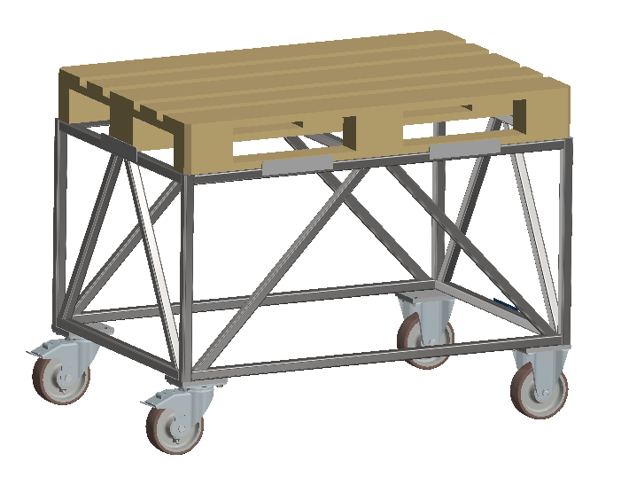
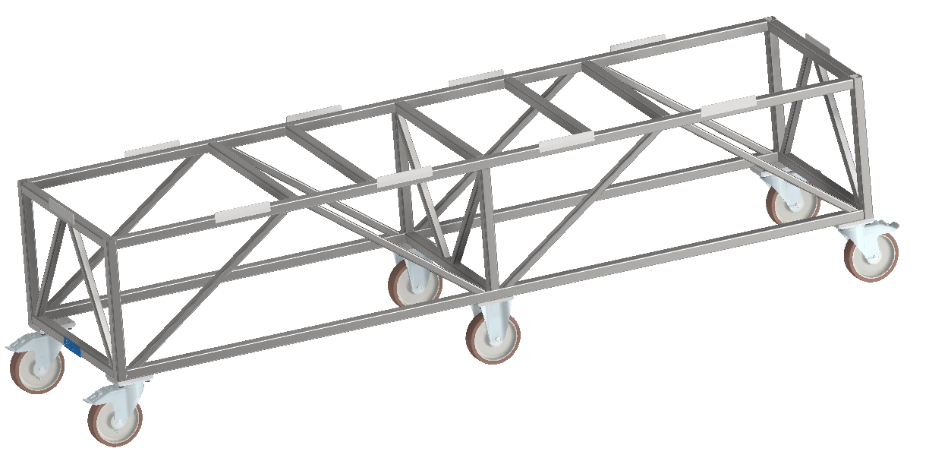
Příklad č. 1: Výpočet manipulační síly ručně poháněného paletového vozíku.
Úvod
Ruční přepravní vozíky, jako jsou ty na obrázku, jsou základním nástrojem pro manipulaci s nákladem v průmyslu, logistice a skladech. Jejich konstrukce je jednoduchá, tvořená svařovanými ocelovými profily s horní plochou pro uložení palet a soustavou kol, která umožňují pohyb po podlaze. Klíčovým prvkem pro snadnou manipulaci je správná volba kol, protože jejich vlastnosti zásadně ovlivňují velikost síly, kterou musí obsluha vynaložit pro rozjezd a pohyb vozíku.

Slide 4
Příklad č. 1
Zadání
Vaším úkolem je nalézt nejvhodnější kolo ze zadané tabulky porovnáním jejich redukovaných součinitelů valivého odporu w. Následně vypočtěte manipulační sílu F_{M}, kterou musí vyvinout obsluha při rozjezdu ručně poháněného paletového vozíku s těmito koly a určete, kolik osob je dle BOZP potřeba pro uvedení vozíku do pohybu. Rozjezd vozíku je uskutečňován na betonové podlaze, která je nakloněna pod úhlem α. Na vozíku je břemeno o hmotnosti m_{b}. Hmotnost vozíku je m_{v} a bude se rozjíždět se zrychlením a. Všechna kola jsou uložena na čepu o průměru d_{č}.
Zadané hodnoty:
Maximální hmotnost zboží na paletě: | m_{b} | 1500 | kg
Zrychlení vozíku: | a | 0,12 | m/s²
Hmotnost vozíku: | m_{v} | 120 | kg
Úhel náklonu podlahy: | α | 1,5 | °
Parametry kol:
Typ kola | Materiál běhounu kola | Průměr kola D_{k} [m] | Rameno valivého odporu ξ [m] | Součinitel čepového tření μ ​[-] | Průměr čepu v uložení kola d_{č} ​[mm]
Kolo A | polyuretan | 0,4 | 0,004 | 0,0015 | 20
Kolo B | polyamid | 0,3 | 0,0025 | 0,003 | 20
Kolo C | ocel | 0,15 | 0,001 | 0,04 | 20

Slide 5
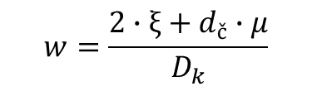
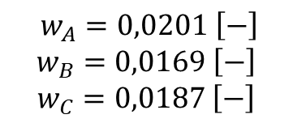
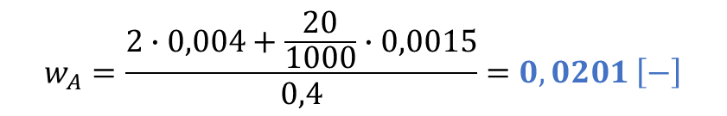
Příklad č. 1
Výpočet
1) Redukovaný součinitel valivého odporu w - prvním krokem je výpočet redukovaného součinitele valivého odporu w. K tomu budou potřeba hodnoty z tabulky s parametry kol, která obsahuje údaje o třech kolech. Na základě těchto údajů je třeba vybrat to nejvhodnější. Redukovaný součinitel spočteme dle vzorce:
$$w=\frac{2∙ξ+d_{č}∙μ}{D_{k}}$$
Po dosazení hodnot pro kolo A:
$$w_{A}=\frac{2∙0,004+\frac{20}{1000}∙0,0015}{0,4}=0,0201 \left[−\right]$$
Při aplikování tohoto vzorce i na ostatní kola získáváme následující výsledky:
$w_{A}=0,0201 \left[−\right]$
$w_{B}=0,0169 \left[−\right]$
$$w_{C}=0,0187 \left[−\right]$$
Porovnáním těchto výsledku nám vyjde, že nejmenší jízdní odpory způsobuje Kolo B.

Slide 6
Příklad č. 1
Výpočet
2) Tíha vozíku s nákladem Gv - abychom si byli schopni vyjádřit jízdní odpory vozíku v newtonech, musíme nejprve stanovit tíhu vozíku s nákladem vynásobením součtu hmotnosti vozíku a nákladu gravitačním zrychlením:
$G_{V}=\left(m_{V}+m_{b}\right)∙g=$ $\left(120+1500\right)∙9,81=\text{15} \text{892,2} \text{N}$
Dále je potřeba si vyčíslit jednotlivé složky pohybových odporů:
3) Odpor kol – v tomto odporu je vyjádřený valivý odpor a tření v uložení pojezdových kol.
$$O_{v}=w_{B}∙G_{V}=0,0169∙\text{15} \text{892,2}\text{ = }\text{268 }\text{N}$$
4) Odpor svahu – při tlačení vozíku po nakloněné rovině vzniká odpor svahu, který je závislý na sklonu podlahy a celkové tíze tlačeného objektu.
$$O_{s}=G_{V}∙\sin{\text{α}}=\text{15} \text{892,2}∙\sin{\text{1,5}°}\text{= }\text{416 }\text{N}$$
5) Odpor ze zrychlení – použitím druhého Newtonova zákona můžeme vypočítat další složku jízdního odporu a to odpor ze zrychlení.
$$O_{a}={\left(m_{V}+m_{b}\right)∙a}_{V} \text{= }\left(120+1500\right)∙\text{0,12 }\text{=} \text{194,4 }\text{N}$$
Poznámka: Vzhledem k nízkým pojezdovým rychlostem, které jsou běžné u ručně ovládaných vozíků, je vliv aero-dynamického odporu zanedbatelný, a proto jej v našich výpočtech neuvažujeme.

Slide 7
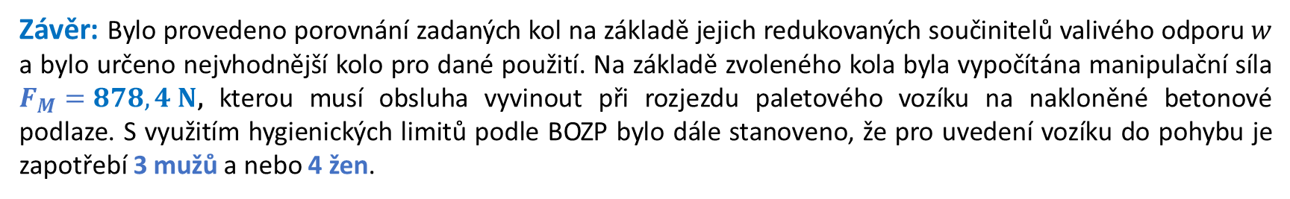


Příklad č. 1
Výpočet
6) Výpočet manipulační síly pro pohon vozíku – nyní je na místě sečíst všechny relevantní pohybové odpory a získat tak potřebnou manipulační sílu pro rozjezd vozíku.
$$F_{M}=O_{v}+O_{s}+O_{a}=268+416+194,4=878,4 N$$
Pro stanovení počtu osob potřebných k uvedení vozíku do pohybu je nutné porovnat vypočtenou manipulační sílu s hygienickými limity stanovenými podle BOZP. Tyto limity pro tlačné síly při manipulaci s bezmotorovým prostředkem činí 310 N pro muže a 250 N pro ženy.
Z této informace vyplývá, že pro bezpečné uvedení naloženého vozíku do pohybu je potřebná obsluha skládající se z
$\frac{F_{M}}{310}=\frac{878,4}{310}=2,83 \text{≐} \text{3}$ mužů,
případně
$\frac{F_{M}}{250}=\frac{878,4}{250}=3,51\text{≐} \text{4}$ žen.
Závěr: Bylo provedeno porovnání zadaných kol na základě jejich redukovaných součinitelů valivého odporu $w$ a bylo určeno nejvhodnější kolo pro dané použití. Na základě zvoleného kola byla vypočítána manipulační síla $F_{M}=878,4 N$, kterou musí obsluha vyvinout při rozjezdu paletového vozíku na nakloněné betonové podlaze. S využitím hygienických limitů podle BOZP bylo dále stanoveno, že pro uvedení vozíku do pohybu je zapotřebí 3 mužů a nebo 4 žen.

Slide 8
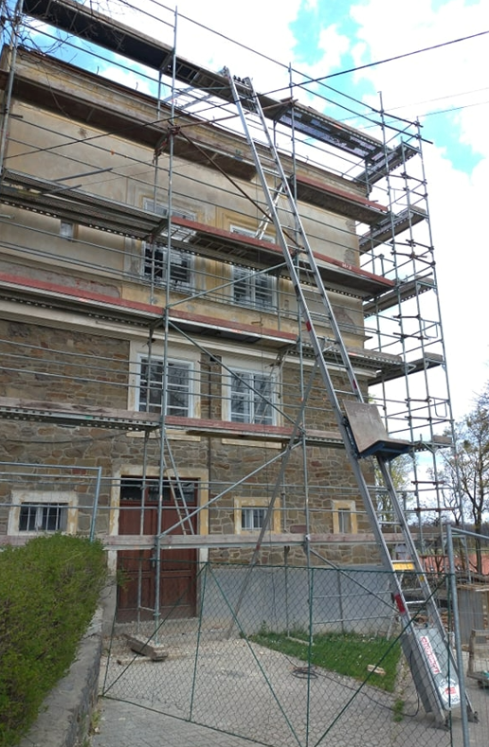
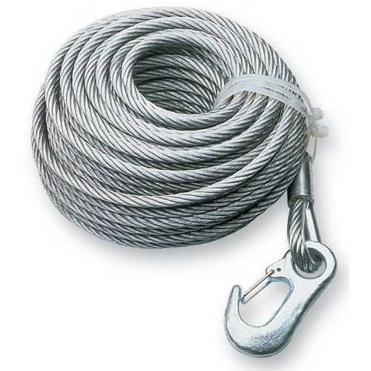
Příklad č. 2: Výpočet ocelového lana stavebního šikmého výtahu.
Úvod
Šikmé stavební výtahy jsou běžně používaným zařízením ve stavebnictví pro dopravu materiálu a nákladu do výše položených míst. Jsou specifické tím, že je lze snadno smontovat či rozložit přímo na pracovišti. Tyto výtahy jsou zřizovány pouze na přechodnou dobu a obvykle obsluhují jedno horní nástupiště nebo pracovní prostor, kterým může být například střecha. Nosnosti šikmých stavebních výtahů se pohybují od 200 kg do 250 kg.
Základním prvkem šikmého výtahu je tažné ocelové lano, které zajišťuje bezpečný a efektivní přenos tahové síly. Konstrukce lana musí splňovat normy ČSN EN 12385-4, které definují požadavky na pevnost, konstrukci a bezpečnost lana při jeho použití.
https://www.manutan.cz/cs/mcz/ocelove-lano-s-hakem-do-520-kg

Slide 9
Příklad č. 2
Zadání
Vypočtěte podle normy ČSN EN 12385-4 průměr ocelového lana, které je určeno jako tažný prvek pro šikmý stavební výtah. Konstrukce lana odpovídá označení STANDARD – 6 x 19 FC s vláknitou duší. Jednotlivé dráty mají třídu pevnosti R_{r}. Výtah svírá se zemí úhel α. Plošina výtahu dopravuje břemeno o hmotnosti m_{b}. Samotná plošina má hmotnost m_{p}. Lano je na své dráze vedeno pomocí n_{kl} kladek o účinnosti η.
Zadané hodnoty:
Třída pevnosti drátů | R_{r} | 1960 | MPa
Úhel náklonu výtahu | α | 70 | °
Hmotnost břemene | m_{b} | 250 | kg
Hmotnost plošiny | m_{p} | 43,6 | kg
Průměr pojezdových kol plošiny | D_{k} | 0,05 | m
Průměr čepu kol | d_{č} | 0,015 | m
Rameno valivého odporu | ξ | 0,002 | m
Součinitel čepového tření | μ | 0,0015 | -
Počet kladek v lanovém systému | n_{kl} | 5 | -
Účinnost jedné kladky | η | 0,985 | -
Hodnota bezpečnosti lana dle ČSN EN 12158-2 | k_{l} | 6 | -

Slide 10
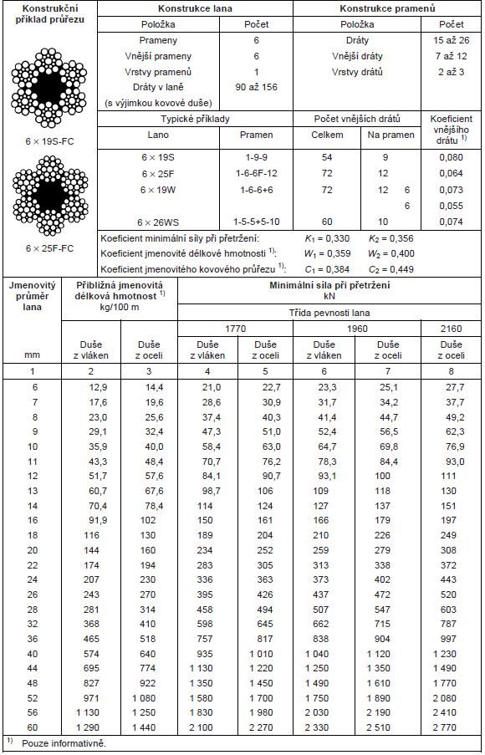
Příklad č. 2

Slide 11
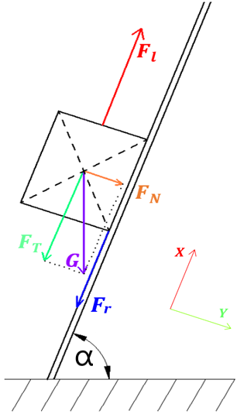
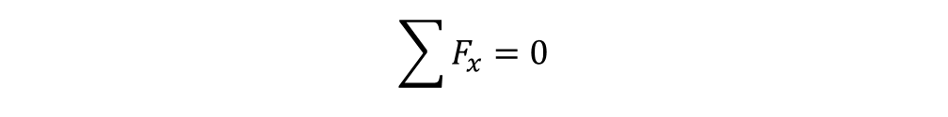
Příklad č. 2
Výpočet
Výpočet bude proveden podle normy ČSN EN 12385-4 Ocelová drátěná lana – Část 4: Pramenná lana pro všeobecné zdvihací účely
Lano bude počítáno v situaci, kdy na lano působí největší síla. Tedy v situaci, kdy je plošina výtahu naložena na hranici maximální nosnosti a šikmá část výtahu svírá se zemí maximální přípustný úhel α = 70°.
Na kabinu výtahu v této situaci tedy působí síly naznačené na obrázku.
Abychom zjistili sílu působící na lano v místě uchycení kabiny je potřeba udělat silovou rovnováhu ve směru osy X:
$$\sum{F_{x}=0}$$
Z rovnováhy plyne rovnice:
$$F_{l}=F_{T}+F_{r}$$
Kde $F_{T} \left[N\right]$je tečná složka tíhy kabiny s břemenem a $F_{r} \left[N\right]$ je pohybový odpor plošiny pojíždějící po konstrukci výtahu

Slide 12
Příklad č. 2
Výpočet
1) Tíha plošiny s nákladem - prvním krokem bude výpočet tíhy kabiny v naloženém stavu.
$G=\left(m_{p}+m_{b}\right)∙g=$ $\left(43,6+250\right)∙9,81=\text{2 88}\text{0}\text{,2 }\text{N}$
2) Tečná složka tíhy kabiny s břemenem - představuje část tíhy kabiny s břemenem, která působí ve směru sklonu nosné konstrukce.
$$F_{T}=G·\sin{\text{α}}=2 880,2·\sin{70°}=2 706,5 N$$
3) Normálová složka tíhy kabiny s břemenem - pro další výpočty bude potřeba stanovit i normálovou složku tíhy kabiny s břemenem, která působí na nosnou konstrukci výtahu.
$$F_{N}=G·\cos{\text{α}}=2 880,2·\cos{70°}=985,1 N$$

Slide 13
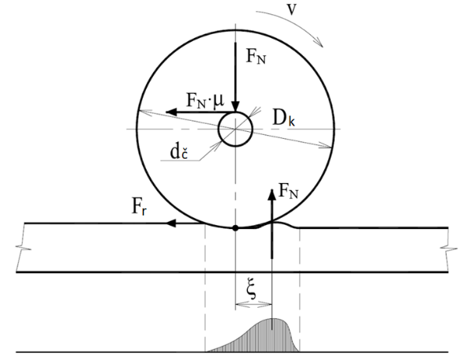
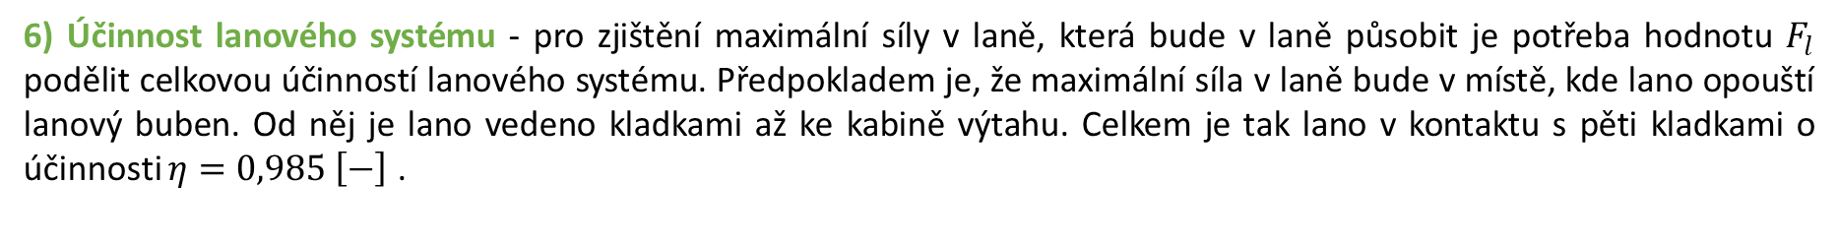
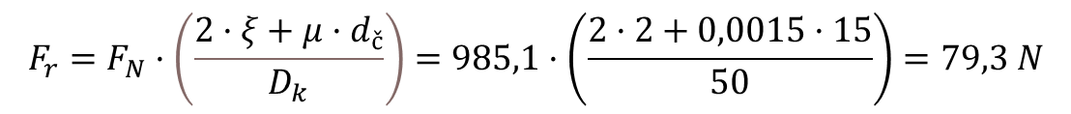
Příklad č. 2
Výpočet
4) Pohybový odpor plošiny – vzorec pro výpočet pohybového odporu plošiny vychází z momentové podmínky ke středu kola z obrázku.
$$F_{r}=F_{N}·\left(\frac{2·ξ+μ·d_{č}}{D_{k}}\right)=985,1·\left(\frac{2·2+0,0015·15}{50}\right)=79,3 N$$
5) Síla v laně v místě uchycení kabiny – vzorec pro výpočet pohybového odporu plošiny vychází z momentové podmínky ke středu kola z obrázku 2.
$$F_{l}=F_{T}+F_{r}=2 706,5+79,3=2 785,8 N$$
POLAK, Jaromír, et al. Dopravní a manipulační zařízení III.
6) Účinnost lanového systému - pro zjištění maximální síly v laně, která bude v laně působit je potřeba hodnotu $F_{l}$ podělit celkovou účinností lanového systému. Předpokladem je, že maximální síla v laně bude v místě, kde lano opouští lanový buben. Od něj je lano vedeno kladkami až ke kabině výtahu. Celkem je tak lano v kontaktu s pěti kladkami o účinnosti $η=0,985 \left[−\right]$ .
$$η_{l}=η^{n_{kl}}={0,985}^{5}=0,927 \left[−\right]$$

Slide 14
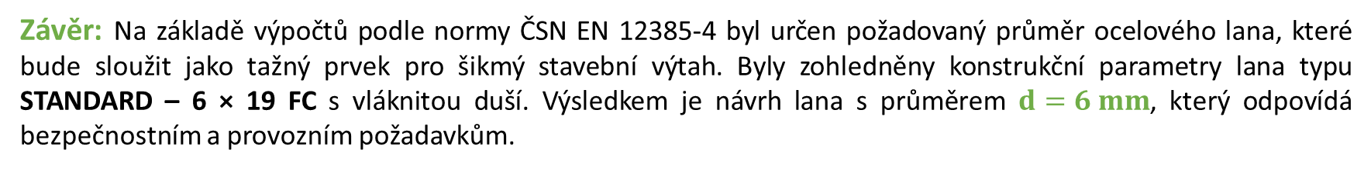

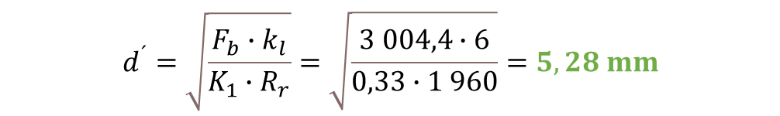
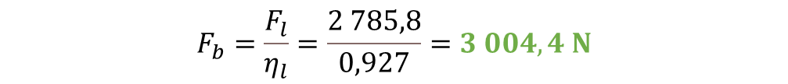
Příklad č. 2
Výpočet
7) Obvodová síla na bubnu – v tomto výpočtu zanedbáváme vlastní hmotnost lana. Obvodová síla na bubnu se tedy rovná:
$$F_{b}=\frac{F_{l}}{η_{l}}=\frac{2 785,8}{0,927}=3 004,4 N$$
8) Návrhový průměr lana – při znalosti maximální síly už můžeme přistoupit k výpočtu návrhového průměru lana. Ve vzorci figuruje koeficient bezpečnosti lana $k_{l} \left[−\right]$, který je dán normou ČSN EN 12158-2. Tato norma se týká nakloněných konstrukčních výtahů a udává hodnotu bezpečnosti lana $k_{l}=6$.
$$d^{´}=\sqrt{\frac{F_{b}∙k_{l}}{K_{1}∙R_{r}}}=\sqrt{\frac{3 004,4∙6}{0,33∙1 960}}=5,28 mm$$
9) Průměr lana - výsledný průměr ocelového lana se posléze zaokrouhlí na nejbližší vyšší normalizovaný průměr.
Lano má tedy průměr $d=6 mm$
Závěr: Na základě výpočtů podle normy ČSN EN 12385-4 byl určen požadovaný průměr ocelového lana, které bude sloužit jako tažný prvek pro šikmý stavební výtah. Byly zohledněny konstrukční parametry lana typu STANDARD – 6 × 19 FC s vláknitou duší. Výsledkem je návrh lana s průměrem $d=6 mm$, který odpovídá bezpečnostním a provozním požadavkům.

Slide 15
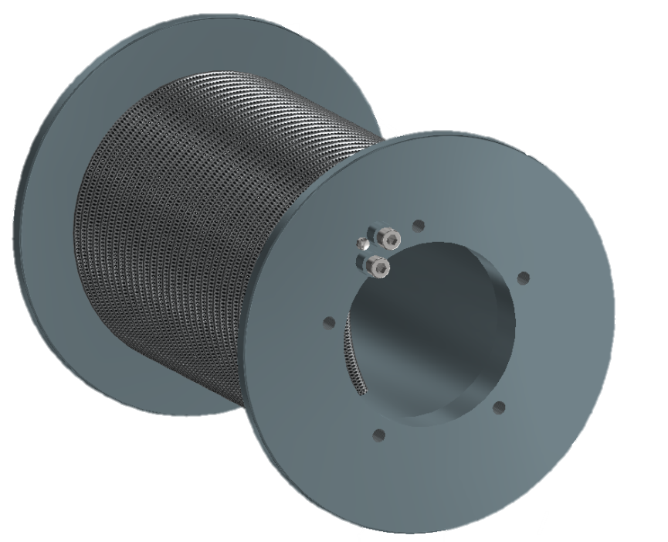
Příklad č. 3: Návrh bubnu vrátku stavebního šikmého výtahu.
Úvod
Šikmé stavební výtahy jsou běžně používaným zařízením ve stavebnictví pro dopravu materiálu a nákladu do výše položených míst. Jsou specifické tím, že je lze snadno smontovat či rozložit přímo na pracovišti. Tyto výtahy jsou zřizovány pouze na přechodnou dobu a obvykle obsluhují jedno horní nástupiště nebo pracovní prostor, kterým může být například střecha. Nosnosti šikmých stavebních výtahů se pohybují od 200 kg do 250 kg.
Buben vrátku šikmého stavebního výtahu je důležitou součástí zařízení, která slouží k navíjení a vedení ocelového lana. Pro snížení celkové hmotnosti a usnadnění manipulace bývá jeho konstrukce často vyrobena z hliníku. Povrch bubnu může být opatřen rýhováním nebo drážkami, které zajišťují správné uložení lana a rovnoměrné navíjení bez překřížení. Tím se snižuje riziko poškození lana a zajišťuje plynulý chod výtahu. Délka a průměr bubnu musí být navrženy tak, aby umožňovaly uložení dostatečné délky lana pro požadovanou výšku zdvihu. Správně navržený buben přispívá k rovnoměrnému přenosu tahové síly a prodlužuje životnost lana.

Slide 16
Příklad č. 3
Zadání
Proveďte návrh geometrie bubnu šikmého stavebního výtahu. Určete v kolika vrstvách se bude na buben navíjet lano o průměru d a délce l. V ocelovém laně v místě náběhu na buben působí tažná síla F_{b}. Jaké budou otáčky bubnu n_{B} pro zadanou střední dopravní rychlost výtahové plošiny v_{s}? Jaký bude maximální kroutící moment M_{b}, který bude za těchto podmínek na buben působit?
Zadané hodnoty:
Síla v laně v místě náběhu na buben | F_{b} | 3250 | N
Délka ocelového lana | l | 52 | m
Průměr ocelového lana | d | 6 | mm
Střední dopravní rychlost | v_{s} | 1 | m/s

Slide 17
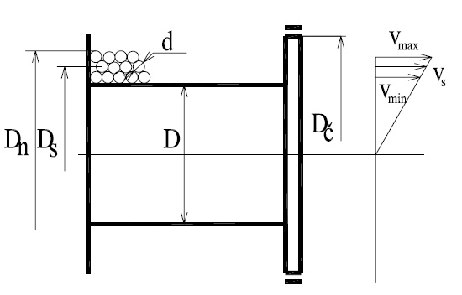
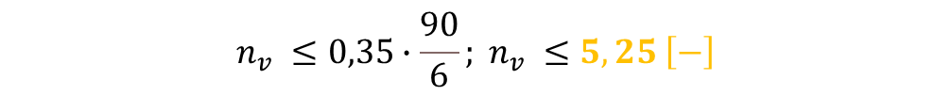
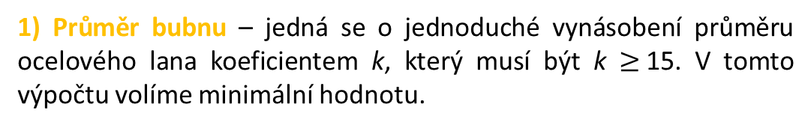
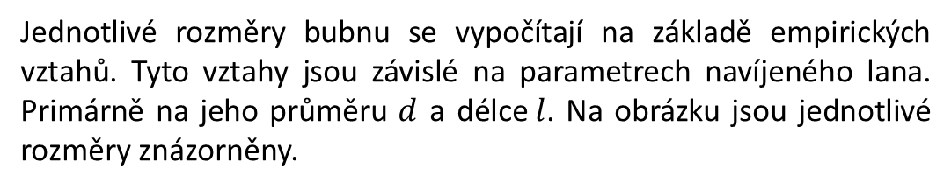
Příklad č. 3
Výpočet
Jednotlivé rozměry bubnu se vypočítají na základě empirických vztahů. Tyto vztahy jsou závislé na parametrech navíjeného lana. Primárně na jeho průměru $d$ a délce$l$. Na obrázku jsou jednotlivé rozměry znázorněny.
1) Průměr bubnu – jedná se o jednoduché vynásobení průměru ocelového lana koeficientem k, který musí být k $≥$15. V tomto výpočtu volíme minimální hodnotu.
$$D=k∙d=15∙6=90 mm$$
POLAK, Jaromír, et al. Dopravní a manipulační zařízení III.
2) Maximální počet vrstev navinutého lana – na buben se bude lano navíjet ve více vrstvách z důvodu ušetření místa a zachování kompaktnosti celé pohonné stanice. Maximální možný počet vrstev navinutí lana na buben se musí vypočítat v závislosti na průměru bubnu a ocelového lana.
$$n_{v} ≤0,35∙\frac{90}{6}; n_{v} ≤5,25 \left[−\right]$$
Na základě tohoto výpočtu si nyní musíme zvolit počet vrstev navinutí lana na buben, přičemž zvolená hodnota musí být nižší, než výsledek předchozího výpočtu. Větší počet navinutí znamená menší šířku bubnu, ale zároveň větší nerovnoměrnost v rychlosti dopravy během provozu v závislosti na počtu odvinutých vrstev lana.
Volíme 4 vrstvy navinutí.

Slide 18
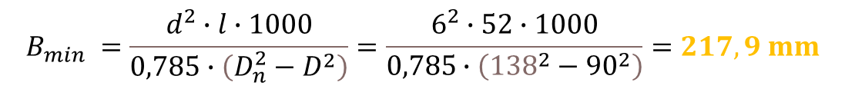
Příklad č. 3
Výpočet
Při znalosti průměru bubnu a počtu vrstev navinutí můžeme spočítat následující parametry bubnu:
3) Střední průměr navinutí
$$D_{s} =D+n_{v}∙d=90+4∙6=114 mm$$
4) Maximální průměr navinutí
$$D_{n} =D+{2∙n}_{v}∙d=90+2∙4∙6=138 mm$$
5) Průměr čela bubnu
$$D_{č} =D_{n}+3∙d=138+3∙6=156 mm$$
POLAK, Jaromír, et al. Dopravní a manipulační zařízení III.
6) Minimální šířka bubnu – nyní vypočteme dle následujícího vzorce minimální šířku bubnu tak, abychom byli schopni naše lano o délce $l=52 m$ navinout na buben v požadovaných vrstvách.
$$B_{min} =\frac{d^{2}∙l∙1000}{0,785∙\left(D_{n}^{2}−D^{2}\right)}=\frac{6^{2}∙52∙1000}{0,785∙\left({138}^{2}−{90}^{2}\right)}=217,9 mm$$

Slide 19
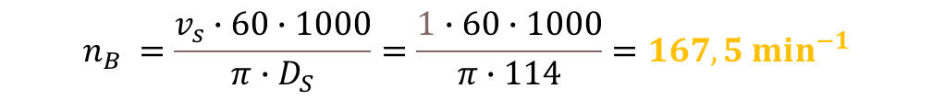
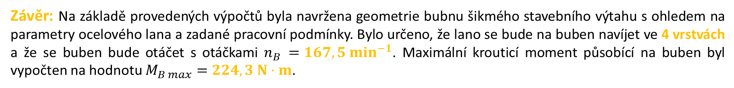
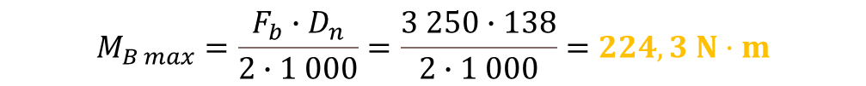
Příklad č. 3
Výpočet
7) Otáčky bubnu - z vypočtených rozměrů bubnu spolu se zadanou rychlostí zdvihu výtahu je možno vypočítat potřebné otáčky bubnu.
$$n_{B} =\frac{v_{s}∙60∙1000}{π∙D_{S}}=\frac{1∙60∙1000}{π∙114}=167,5 \min^{−1}$$
8) Maximální kroutící moment na bubnu - maximální moment vznikne při navíjení lana ve čtvrté vrstvě, kdy je rameno síly největší.
$$M_{B max}=\frac{F_{b}∙D_{n}}{2∙1 000}=\frac{3 250∙138}{2∙1 000}=224,3 N·m$$
Závěr: Na základě provedených výpočtů byla navržena geometrie bubnu šikmého stavebního výtahu s ohledem na parametry ocelového lana a zadané pracovní podmínky. Bylo určeno, že lano se bude na buben navíjet ve 4 vrstvách a že se buben bude otáčet s otáčkami $n_{B} =167,5 \min^{−1}$. Maximální krouticí moment působící na buben byl vypočten na hodnotu $M_{B max}=224,3 N·m$.

Slide 20
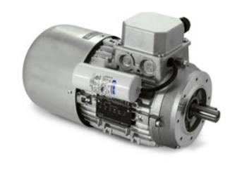
Příklad č. 4: Výpočet parametrů elektromotoru stavebního šikmého výtahu.
Úvod
Šikmé stavební výtahy jsou běžně používaným zařízením ve stavebnictví pro dopravu materiálu a nákladu do výše položených míst. Jsou specifické tím, že je lze snadno smontovat či rozložit přímo na pracovišti. Tyto výtahy jsou zřizovány pouze na přechodnou dobu a obvykle obsluhují jedno horní nástupiště nebo pracovní prostor, kterým může být například střecha. Nosnosti šikmých stavebních výtahů se pohybují od 200 kg do 250 kg.
Pohon šikmých stavebních výtahů zajišťují převážně elektrické motory, které jsou známé svou kompaktností, vysokým výkonem a jednoduchým ovládáním. Napájení motorů probíhá buď přímo ze sítě, nebo prostřednictvím generátorů, což umožňuje jejich využití i na staveništích bez dostupné elektrické infrastruktury. Pro dosažení optimálního přenosu výkonu a požadované rychlosti pohybu se mezi pohonnou jednotku a lano obvykle montuje převodovka. Ta zajišťuje přizpůsobení otáček motoru požadavkům zařízení.
https://www.nerimotori.com/img_ins/files/Catalogo%20Generale_ITA_UK_rev8-06-2020.pdf

Slide 21
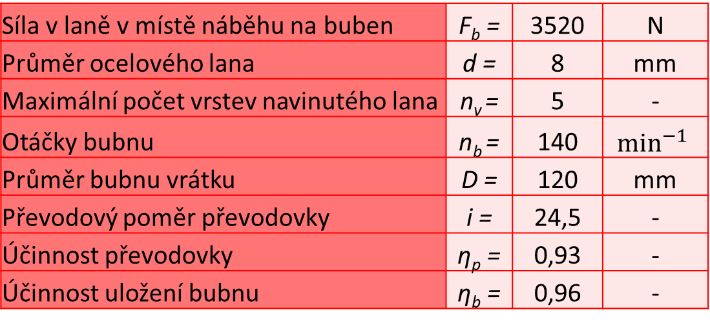
Příklad č. 4
Zadání
Určete maximální kroutící moment M_{B}, který může působit na buben vrátku šikmého stavebního výtahu. Dále spočítejte potřebný výkon elektromotoru P_{M}, jeho otáčky n_{M} a moment na hřídeli elektromotoru M_{M}. Vypočtěte maximální dopravní rychlost v_{max} při pracovních otáčkách bubnu n_{b}. K dispozici máme převodovku s převodovým poměrem i a účinností η_{p}. Uložení samotného bubnu má účinnost η_{b}. V místě náběhu ocelového lana o průměru d na obvod bubnu působí síla F_{B}. Lano může být na buben navinuto maximálně v n_{v} vrstvách. Buben má průměr D.
Zadané hodnoty:
Síla v laně v místě náběhu na buben | F_{b} = | 3520 | N
Průměr ocelového lana | d = | 8 | mm
Maximální počet vrstev navinutého lana | n_{v} = | 5 | -
Otáčky bubnu | n_{b} = | 140 | $$\min^{−1}$$
Průměr bubnu vrátku | D = | 120 | mm
Převodový poměr převodovky | i = | 24,5 | -
Účinnost převodovky | η_{p} = | 0,93 | -
Účinnost uložení bubnu | η_{b} = | 0,96 | -

Slide 22
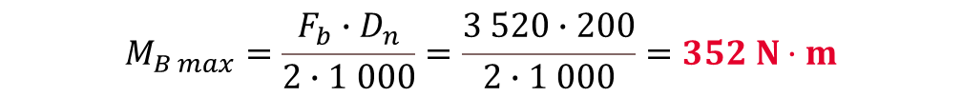
Příklad č. 4
Výpočet
1) Maximální průměr navinutí – jako základ výpočtů v tomto příkladě si musíme stanovit maximální průměr navinutí pro zadaný průměr bubnu a maximální počet vrstev navinutí lana.
$$D_{n} =D+{2∙n}_{v}∙d=120+2∙5∙8=200 mm$$
2) Maximální kroutící moment na bubnu - maximální moment vznikne při navíjení lana v páté vrstvě, kdy je rameno síly největší. $D_{n}$ můžeme dosazovat v mm, protože převod na základní jednotky už je ve vzorci realizován díky číslu 1000 ve jmenovateli zlomku.
$$M_{B max}=\frac{F_{b}∙D_{n}}{2∙1 000}=\frac{3 520∙200}{2∙1 000}=352 N·m$$
3) Maximální dopravní rychlost - vznikne při navíjení či odvíjení páté vrstvy lana při daných otáčkách bubnu.
$$v_{max} =\frac{n_{B}∙π∙D_{n}}{60∙1000}=\frac{140∙π∙200}{60∙1000}=1,47 m∙s^{−1}$$

Slide 23
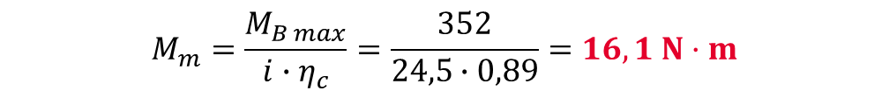
Příklad č. 4
Výpočet
Parametry elektromotoru
4) Otáčky elektromotoru – vypočteme jako součin převodového poměru zadané převodovky a otáček bubnu.
$$n_{m}=n_{B}∙i=140∙24,5=3430 \min^{−1}$$
5) Celková účinnost – celkovou účinnost systému potřebujeme znát abychom mohli stanovit výkon a moment na hřídeli elektromotoru. Celkovou účinnost získáme vynásobením všech dílčích účinností. V našem případě účinnost převodovky a účinnost uložení bubnu.
$$η_{c}=η_{b}∙η_{p}=0,96∙0,93=0,89 \left[−\right]$$
6) Moment na hřídeli elektromotoru
$$M_{m}=\frac{M_{B max}}{{i∙η}_{c}}=\frac{352}{24,5∙0,89}=16,1 N·m$$

Slide 24
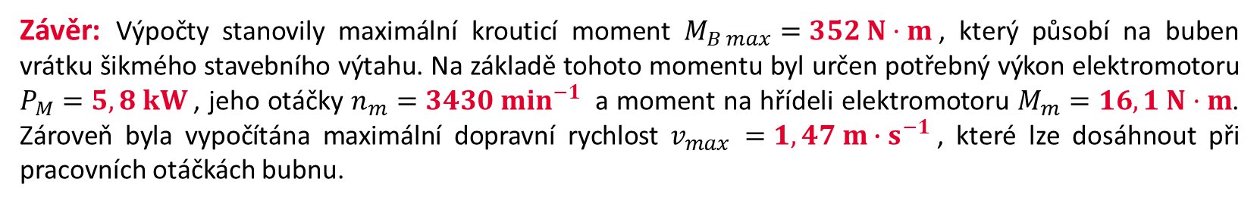
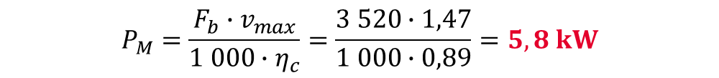
Příklad č. 4
Výpočet
7) Potřebný výkon elektromotoru - při výpočtu vycházíme z maximální síly působící na buben a z maximální dopravní rychlosti. Přičemž je potřeba zohlednit celkovou účinnost mechanismu.
$$P_{M}=\frac{F_{b}∙v_{max}}{1 000∙η_{c}}=\frac{3 520∙1,47}{1 000∙0,89}=5,8 kW$$
Závěr: Výpočty stanovily maximální krouticí moment $M_{B max}=352 N·m$​, který působí na buben vrátku šikmého stavebního výtahu​. Na základě tohoto momentu byl určen potřebný výkon elektromotoru $P_{M}=5,8 kW$​, jeho otáčky $n_{m}=3430 \min^{−1}$​ a moment na hřídeli elektromotoru $M_{m}=16,1 N·m$. Zároveň byla vypočítána maximální dopravní rychlost $v_{max} =1,47 m∙s^{−1}$​, které lze dosáhnout při pracovních otáčkách bubnu.

Slide 25
Děkuji za pozornost
Ing. Karel Břemek
Kontakt:
karel.bremek@vsb.cz
Toto dílo je licencováno pod CC BY 4.0
O
NPO_VŠB-TUO_MSMT-16605/2022

